Slide 1
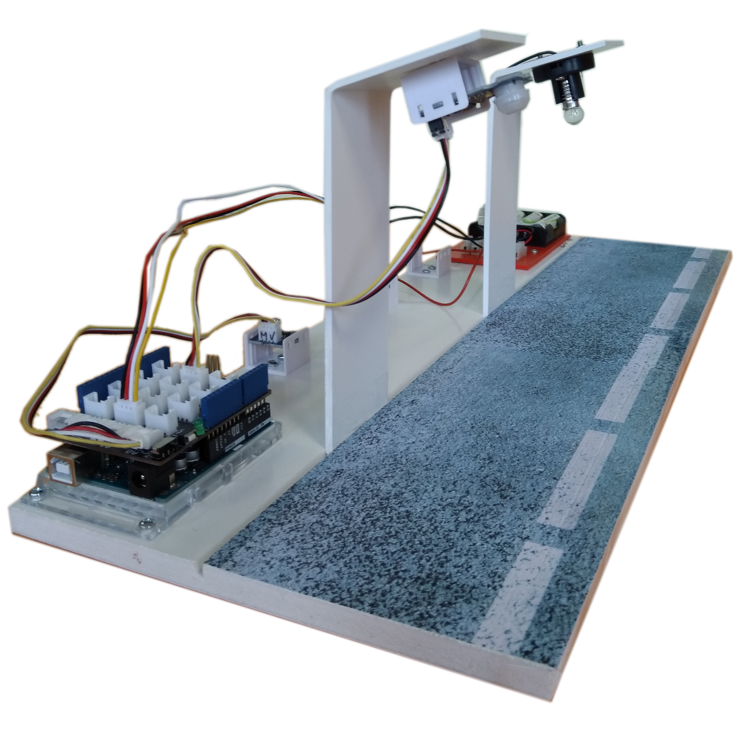
La maquette éclairage de rue
Cédric B. Clg Michel Vignaud, Morangis
V.2020

Slide 2
Idée générale
Une maquette où les modules Grove et la carte Arduino-Uno peuvent s’enlever et/s’ajouter aisément (pas de vis, ni colle).
Une représentation d’une rue qui parle aux élèves.
Permet le « chaînage » de plusieurs maquettes afin de reconstituer une grande rue.
Maquette évolutive avec son système de rainure qui permet de placer sans fixation d’autres « pylônes » et ainsi avoir d’autres actionneurs.
Autonomie électrique

Slide 3
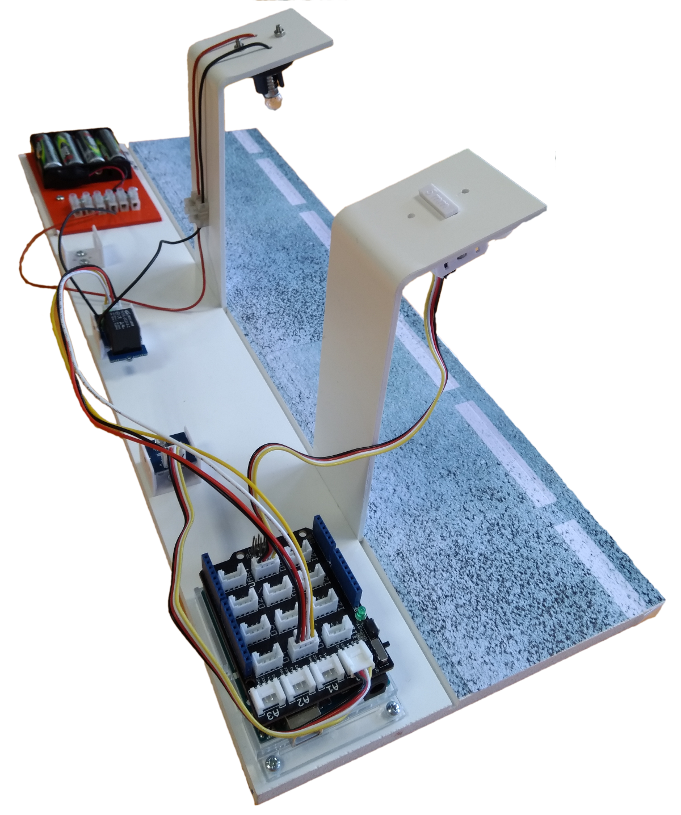
Sommaire
Présentation générale
Description fonctionnelle
Fichiers
Fabrication
Évolutions possibles

Slide 4
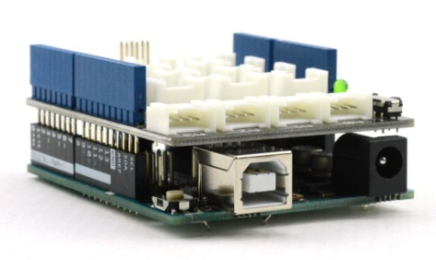
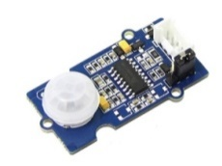
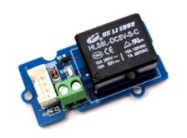
Présentation générale
La maquette représente une demi-rue.
Elle est contrôlée par une carte électronique appelée carte ARDUINO.
Elle dispose également de capteurs, d’actionneurs et d’effecteurs.

Slide 5
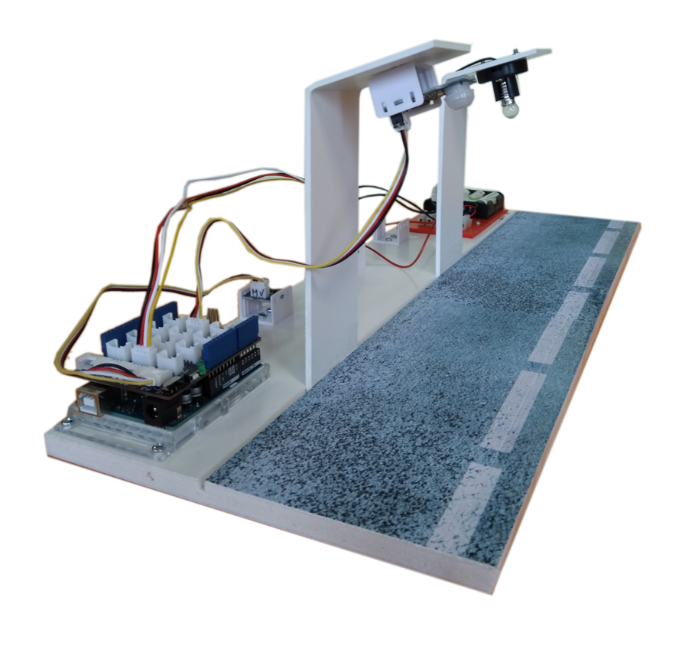
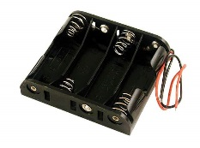
capteurs, actionneurs et effecteurs
Photo | Nom | Fonction | Capteur / Actionneur / Effecteur
 | Un relai | Distribuer le courant de puissance vers l’effecteur. (Il joue le rôle d’un interrupteur commandé.) | Actionneur
 | Un capteur de luminosité | Acquérir une quantité de lumière reçue (et la transformer en valeur analogique). (Il capte l’intensité lumineuse extérieure.) | Capteur
 | Un détecteur de mouvement | Acquérir la présence d’un mouvement, ou non, (et la transformer par un code binaire). (Il détecte un mouvement.) | Capteur
 | Une ampoule | Transformer l’énergie électrique en énergie lumineuse. (Elle éclaire la rue.) | Effecteur
 | Batterie/pile | Alimenter en énergie électrique la partie opératrice (les effecteurs) | Alimentation

Slide 6
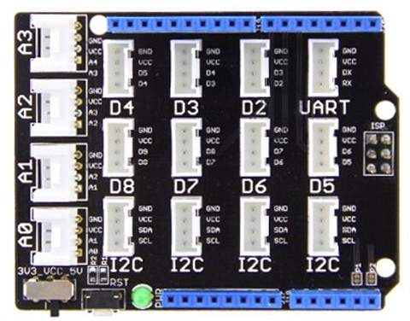
Branchements
Ces éléments sont branchés sur la carte de commande Arduino à des emplacements précis.
Composant de la maquette | Repère sur le Shield Grove | Entrée/sortie | Type
Le relai (relié à l’ampoule) : | D8 | Sortie | Digitale (0 ou 1)
Le détecteur de présence : | D5 | Entrée | Digitale (0 ou 1)
Le détecteur de luminosité : | A0 | Entrée | Analogique (infinité de valeur)
Le numéro des connecteurs n’a pas d’importance (sauf pour le programme).
Mais le type oui ! Attention donc à la différence entre D / A / UART / I2C.

Slide 7
Description fonctionnelle
CHAÎNE D’INFORMATION
Informations extérieures
ACQUERIR
TRAITER
COMMUNIQUER
Passage d’un piéton
Présence de la nuit
Détecteur de mouvement
Capteur de luminosité
Carte Arduino + programme mBlock
Câble
Ordres
Rue dans le noir
Etat initial
Source d’énergie
ALIMENTER
DISTRIBUER
CONVERTIR
TRANSMETTRE
ACTION
Electricité
Batterie / piles
Relai
Ampoule de la lampe
La bulle sous vide de l’ampoule
Etat final
Rue éclairée
CHAÎNE D’ENERGIE

Slide 8
Fichiers
Le document « dossier technique 2020 » permet d’avoir toutes les informations sur le fonctionnement de la maquette ainsi que les programmes.
Le dossier « programmes » comporte des programmes possibles.
Le fichier « fiche activité 2020 » propose une activité élève autour de la maquette.
Le fichier « maquette éclairage 2020 » permet l’introduction des branchements.
Partie prof
Partie élève

Slide 9
Fabrication
Une plaque de PVC expansé de 10 mm d’épaisseur coupée en deux dans le sens de la longueur.
Une rainure de 3 mmm de large et de 5 mm de profondeur
Des plaques de PVC expansés de 3mm d’épaisseur coupée puis thermopliés afin de créer des « pylônes » des lampadaires.
Des supports de fixation Grove de chez TS (https://www.technologieservices.fr/support-grove-275880.html )
Un bloc piles (il faut arriver à 5V si on veut dans un second temps rendre autonome la maquette et utiliser l’alimentation pour la puissance (Ampoule) et la commande (carte Arduino).
Le domino n’est utile que si la maquette est appelée à évoluer.

Slide 10
Evolution
Grace à la rainure de 3 mm de large, Il est possible de rajouter un pylône pour un feu tricolore (Trois dels) , une barrière avec un servomoteur,…

